Slide 1



WEBINAR | 12/FEV/2021 | 11H00
PROGRAMA
DE
APOIO À PRODUÇÃO NACIONAL (BASE LOCAL)

Slide 2



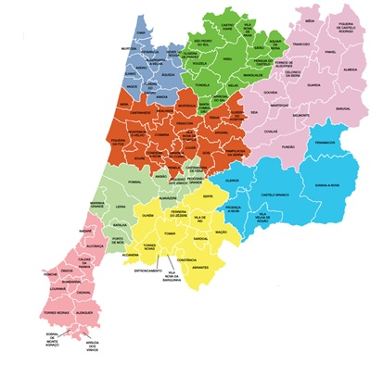






COMUNIDADES INTERMUNICIPAIS
CENTRO 2020 POR EIXOS

Slide 3








AVISOS
CENTRO 2020 POR EIXOS

Slide 4
LEGISLAÇÃO
CENTRO 2020 POR EIXOS
Regulamento Geral dos Fundos Europeus e de Investimento (FEEI)
Decreto-Lei n.º 159/2014, de 27 de outubro
Regulamento Específico do Domínio da Inclusão Social e Emprego (RE ISE)
Portaria n.º 97-A/2015, de 30 de março (c/7 alterações)
Sistema de Incentivos ao Empreendedorismo e ao Emprego
Portaria n.º 105/2017, de 10 de março (c/4 alterações – última alt: Portaria n.º 266/2020, de 18 de novembro)

Slide 5
OBJETIVOS E PRIORIDADES VISADAS
CENTRO 2020 POR EIXOS
+ CO3SO Competitividade
PI 8.8 (FEDER)
Programa de Valorização do Interior

Slide 6
OBJETIVOS E PRIORIDADES VISADAS
CENTRO 2020 POR EIXOS
REDUZIR A DEPENDÊNCIA FACE AO EXTERIOR
ESTIMULAR A PRODUÇÃO NACIONAL
Indústria
Turismo
ENFOQUE:

Slide 7
OBJETIVOS E PRIORIDADES VISADAS
CENTRO 2020 POR EIXOS
PROMOVER a MELHORIA DA PRODUTIVIDADE das empresas num contexto de NOVOS MODELOS DE NEGÓCIO
ESTÍMULO à PRODUÇÃO NACIONAL
MANTER os POSTOS DE TRABALHO!
EXIGÊNCIA de CRIAR POSTOS DE TRABALHO NÃO APLICÁVEL!
(APENAS PARA MÉRITO DO PROJETO)

Slide 8
OBJETIVOS E PRIORIDADES VISADAS
CENTRO 2020 POR EIXOS
APOIO À AQUISIÇÃO DE:
EQUIPAMENTOS
MÁQUINAS
SERVIÇOS TECNOLÓGICOS/DIGITAIS
SISTEMAS DE QUALIDADE
SISTEMAS DE CERTIFICAÇÃO

Slide 9
TIPOLOGIA DAS OPERAÇÕES E MODALIDADE DE CANDIDATURA
CENTRO 2020 POR EIXOS
Estímulo à PRODUÇÃO NACIONAL de BASE LOCAL para EXPANSÃO e MODERNIZAÇÃO e EXPANSÃO da produção
MICRO EMPRESAS
PEQUENAS EMPRESAS

Slide 10
NATUREZA DOS BENEFICIÁRIOS
CENTRO 2020 POR EIXOS
Micro e Pequenas Empresas
(de qualquer natureza e sob qualquer forma jurídica)
Atividade económica
Art.º 7.º SI2E
Oferta em concorrência

Slide 11
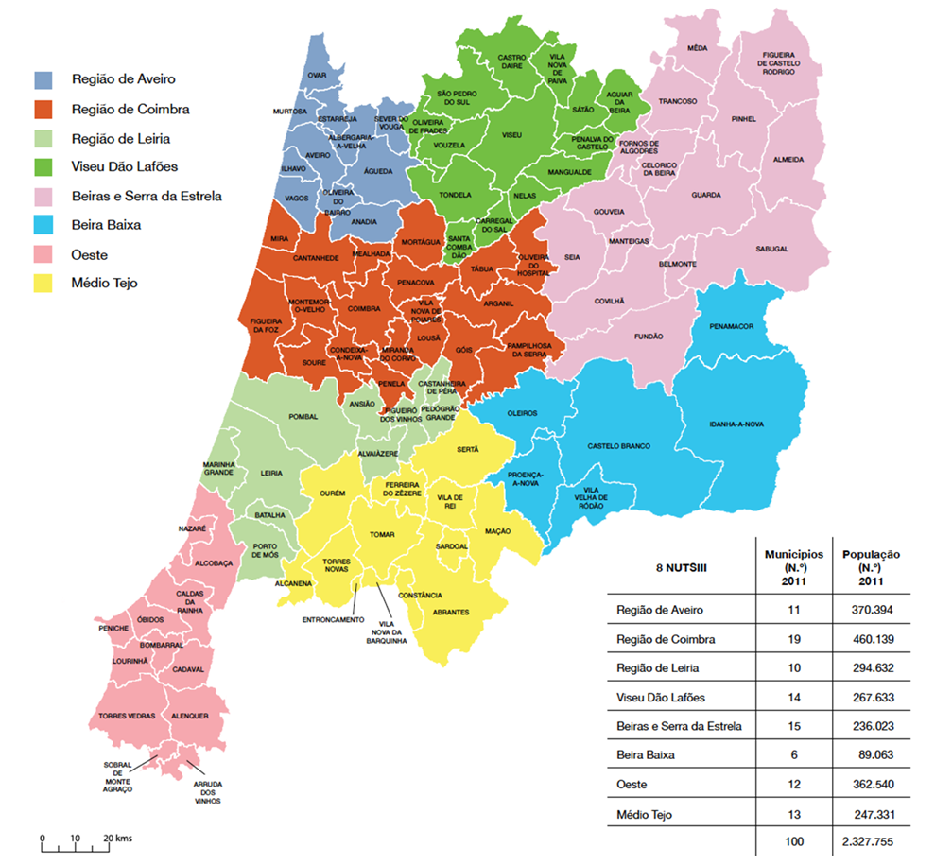
ÁREA GEOGRÁFICA DE APLICAÇÃO
CENTRO 2020 POR EIXOS
LOCAL(AIS) ONDE IRÁ(ÃO) SER REALIZADO(S) O(S) INVESTIMENTO(S)

Slide 12
ÂMBITO SETORIAL
CENTRO 2020 POR EIXOS
ELEGÍVEIS
NÃO ELEGÍVEIS
Indústrias extrativas (CAE 05 a 09)
Pesca e aquicultura
Produção agrícola primária e florestas
Indústrias transformadora (CAE 10 a 33)
Transformação e comercialização de prod. agrícolas e florestais
Proj. de diversificação de atividades nas explorações agrícolas
Turismo:
Estabelecimentos hoteleiros (CAE 551)
Turismo no espaço rural (CAE 55202)
Parques de campismo e caravanismo (CAE 55300)
Restauração (CAE 561)
Org. de atividades de animação turística (CAE 93293)
Financeiras e seguros (div. 64 a 66)
Defesa (subclasses 25402, 30400 e 84220)
Lotarias e outros jogos de aposta (div. 92)
Obrigações previstas em contratos de concessão ou associação com o Estado (Adm. Central ou Local)
CAE do Projeto
2.ª transf. de prod. agrícolas em não agrícolas pode ser apoiada

Slide 13
CRITÉRIOS DE ELEGIBILIDADE (BENEF.)
CENTRO 2020 POR EIXOS
Artigos 13.º e 14.º do Dec.-Lei n.º 159/2014
Art.º 8.º do RE ISE:
Assegurar as fontes de financiamento do projeto (mínimo 10% Capitais Próprios)
Apresentar os licenciamentos necessários ao desenvolvimento da atividade até ao TA
Obter ou atualizar a Certificação Eletrónica (Certificação PME - IAPMEI)
Contabilidade organizada ou simplificada
Não terem salários em atraso
Resultados positivos (antes de impostos) no último exercício económico declarado para efeitos fiscais (IES do ano)
Não ser uma empresa sujeita a uma injunção de recuperação

Slide 14
CRITÉRIOS DE ELEGIBILIDADE (OPERAÇÕES)
CENTRO 2020 POR EIXOS
CONDIÇÕES ESPECÍFICAS A SATISFAZER:
Contribuírem para os objetivos e prioridades do Ponto 1.
Despesa elegível total (dados de candidatura) até 235 mil euros.
Despesa elegível total mínima (dados de candidatura) de 20 mil euros.
Não estarem iniciadas à data de apresentação da candidatura.
Manterem afetos à atividade da empresa os ativos do investimento apoiado e a localização geográfica (vigência do contrato e, no mínimo, 3 anos após conclusão do projeto).
Duração máxima de 12 meses (prorrogável por + 6 meses); data limite elegibilidade despesas: 30/06/2023.
Ter no mínimo 1 funcionário nos quadros da empresa no ano pré-projeto (média anual descontos Seg. Social).
Iniciar as operações aprovadas no prazo máximo de 90 dias úteis (data prevista ou data de conhecimento decisão de aprovação).

Slide 15
REGRAS E LIMITES À ELEGIBILIDADE DE DESPESAS
CENTRO 2020 POR EIXOS
DESPESAS ELEGÍVEIS
Equipamentos informáticos e software para o seu funcionamento
Máquinas, equipamentos, instalação e transporte
Software standard ou desenvolvido para a empresa
Custos de conceção e registo assoc. à criação novas marcas ou coleções
Custos iniciais associados à domiciliação de aplicações (adesão inicial a plataformas eletrónicas, etc.)
Estudos, diagnósticos, auditorias, planos de marketing – limite máximo elegível: 5 mil euros
Serviços tecnológicos/digitais, sistemas de qualidade e de certificação – limite máximo elegível: 50 mil euros
Material circulante (rel. exerc. atividade) – limite máximo elegível: 40 mil euros
Obras de remodelação ou adaptação para instalação de equipamentos produtivos – limite: 60% inv. total elegível apurado

Slide 16
REGRAS E LIMITES À ELEGIBILIDADE DE DESPESAS
CENTRO 2020 POR EIXOS
DESPESAS NÃO ELEGÍVEIS
Alínea h) do n.º 1 do art.º 10.º do RE do SI2E
Alíneas f) e j) do n.º 1 do art.º 10.º do RE do SI2E
N.º 2 do art.º 10.º do RE do SI2E
Art.º 11.º do RE do SI2E

Slide 17
CRITÉRIOS DE SELEÇÃO DE CANDIDATURAS
CENTRO 2020 POR EIXOS
Verificação dos critérios de elegibilidade
Candidatura
Análise de mérito
Limiar de seleção: MP do último proj. com prop. decisão favorável
Hierarquização decrescente por MP

Slide 18
LIMITE AO NÚMERO DE CANDIDATURAS
CENTRO 2020 POR EIXOS
1 empresa
1 candidatura

Slide 19
TAXAS DE FINANCIAMENTO
CENTRO 2020 POR EIXOS
TAXA BASE
40% inv. localizados em territórios do interior
30% inv. localizados restantes territórios
MAJORAÇÕES
10 pp “Transição digital”
10 pp “Economia Circular”
10 pp “Estratégias de eficiência coletiva”
10 pp “Produtos turísticos integrados de base intermunicipal”
5 pp “Diáspora” (RCM n.º 64/2020, de 18 de agosto)
Máximo: 20 pp
FINANCIAMENTO:
Incentivo não reembolsável

Slide 20
MODALIDADES, PRAZOS E PROCEDIMENTOS PARA APRESENTAÇÃO DAS CANDIDATURAS
CENTRO 2020 POR EIXOS
APRESENTAÇÃO DE CANDIDATURAS:
BALCÃO 2020
PRAZO:
19 DE MARÇO DE 2021 (19 HORAS)
31 DE MARÇO DE 2021 (19 HORAS)

Slide 21
INDICADORES DE REALIZAÇÃO E DE RESULTADO
CENTRO 2020 POR EIXOS
INDICADORES:
Indicador de realização – postos de trabalho a manter;
Indicador de resultado – manutenção do n.º de postos de trabalho nos 6 meses após a conclusão do projeto.

Slide 22
ORGANISMOS INTERMÉDIOS
CENTRO 2020 POR EIXOS

Slide 23

PO FINANCIADOR
CENTRO 2020 POR EIXOS

Slide 24


CENTRO 2020
CENTRO 2020 POR EIXOS
Rua Bernardim Ribeiro, n.º 80, Coimbra
T. 239 400 100
E. centro2020@ccdrc.pt
W. www.centro.portugal2020.pt
f. www.facebook.com/Centro2020
MUITA OBRIGADA!
UO 1 Conhecimento, Inovação e Competitividade

